Slide 1
Рішення МОВ (Завдання «Зробити» або «Купити»)

Slide 2
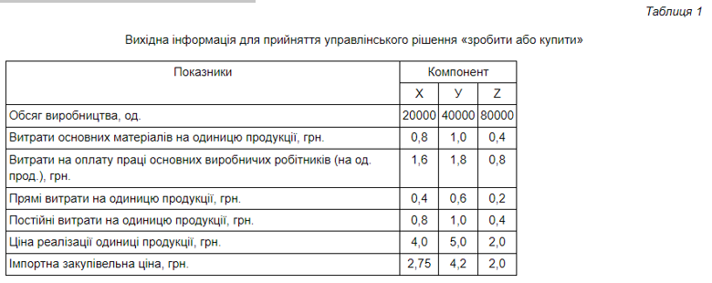
Приклад Фірма виробляє і збуває три компоненти. Перед керівником відділу постачання було поставлено завдання - вивчити ціни на світовому ринку. Визначено такі цінові і вартісні показники (табл. 1). 1. Надайте рекомендації керівництву фірми щодо можливості закупівлі компонента виходячи тільки з витрат. 2. Визначите розмір прибутку у випадку власного виробницт­ва всіх компонентів. 3. Встановите, чи вплинуть рекомендації з закупівлі (пункт 1) на прибуток і якою мірою.

Slide 3
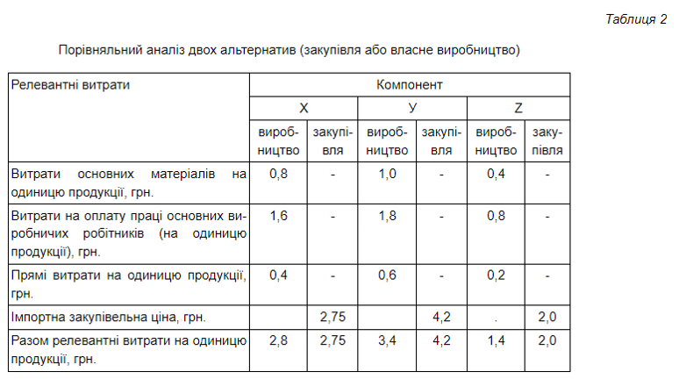
При розробці рекомендацій щодо можливості закупівлі ком­понента необхідно приймати до уваги тільки релевантні витрати та доходи, тобто ті витрати та доходи, величина яких безпосередньо залежить від рішення, що приймається. Витрати для двох альтерна­тив - закупівля або власне виробництво - представлені в табл. 2.

Slide 4
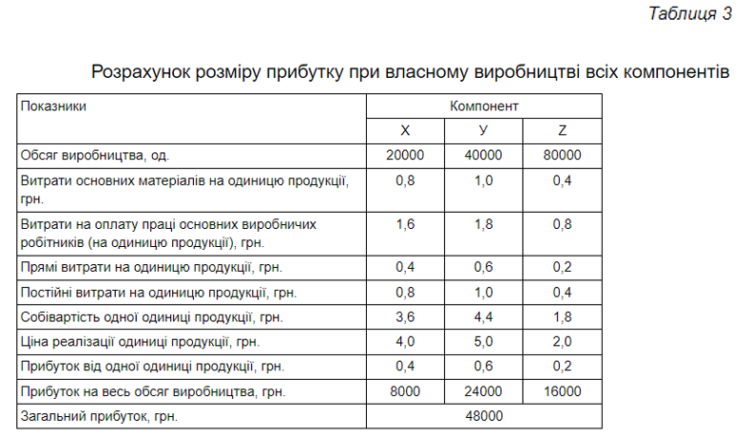
Результати розрахунків виходячи тільки з витрат показують, що фірма має сенс закупати компонент X. Розрахуємо розмір прибутку у випадку власного виробництва всіх компонентів (табл. 3).

Slide 5
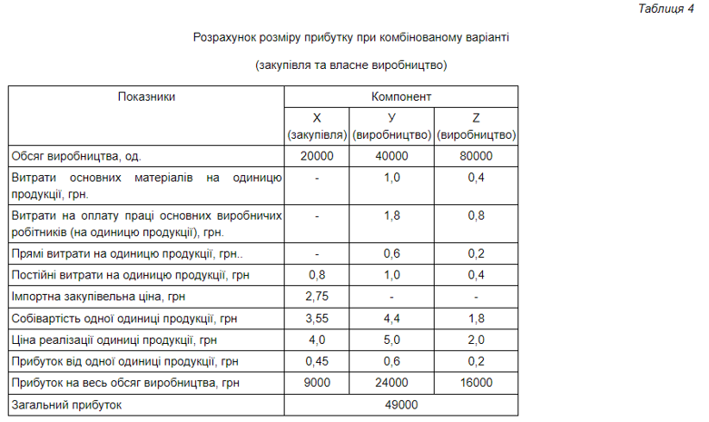
Зробимо розрахунок величини прибутку з врахуванням реко­мендацій, наведених в табл. 2
Таким чином, проведені розрахунки показали, що при викори­станні комбінованого варіанту фірма зможе отримати прибуток у розмірі 49 тис. грн., що на 1 тис. грн. більше самостійного вироб­ництва всіх компонентів.

